Slide 1
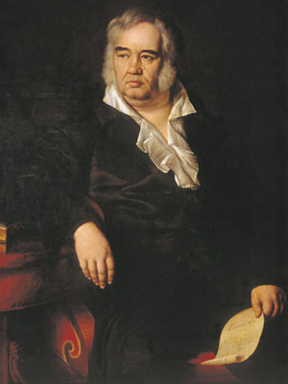
Иван Андреевич Крылов (1769 – 1844 г.г.)

Slide 2
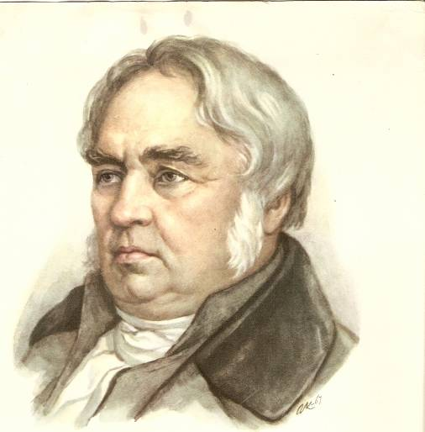
Родился будущий знаменитый писатель
2 февраля 1769 года в семье армейского
офицера. Семья была бедной, и Ваня не
смог получить в детстве хорошего обра -зования. Грамоте он учился в семье.
Когда Крылову было 10 лет, умер отец.
После него ничего не осталось – ни денег,
ни других ценностей, только сундучок с книгами.
Свою литературную деятельность Иван Андреевич начал как драматург. Им написано 13 пьес, они были опубликованы и поставлены в театре. Басни Крылов начал писать позже. Впервые они появились в печати в 1806 году, когда Крылову было 37 лет. Они сразу всем понравились, многих удивляло странное имя, которым они были подписаны: «Нави Волырк». Но если прочесть имя справа налево сразу всем всё будет понятно.

Slide 3
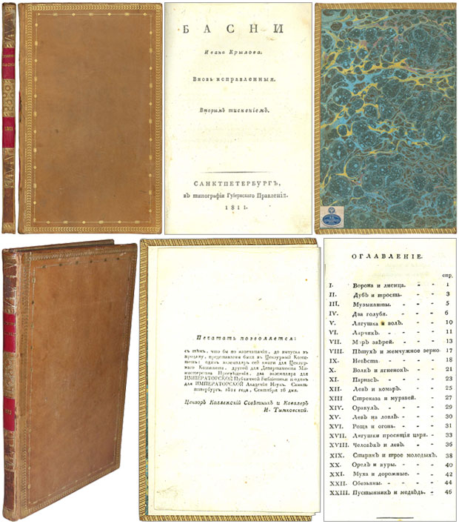
В 1809 году опубликована первая книга басен.

Slide 4
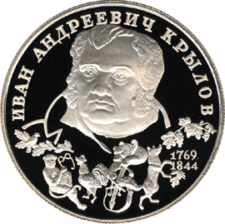
Награждения
27 марта 1820 года Крылову вручен орден
святого Владимира
4-й степени.
12 января 1823 года
Российская
академия вручила И.А. Крылову
золотую медаль.

Slide 5
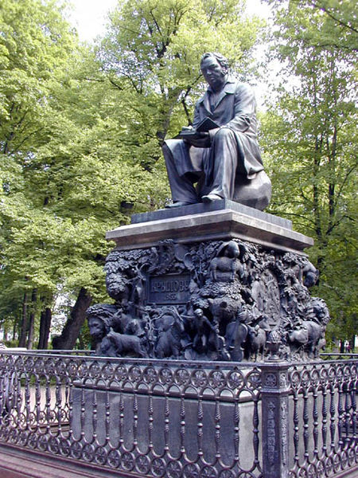
Памятник И.А.Крылову
В Летнем саду ,
в Санкт-Петербурге,
стоит памятник великому русскому баснописцу,
созданный на частные
пожертвования.
Памятник был открыт в торжественной обстановке
12 мая 1855 года.

Slide 6
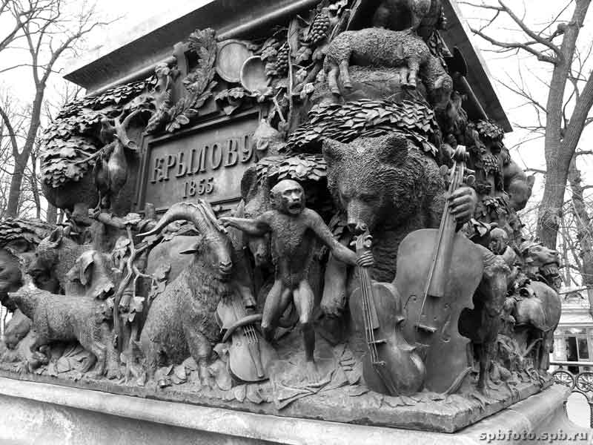
Пьедисталом памятника служит гранитный куб, полностью покрытый барельефами на сюжеты 36 басен Крылова.

Slide 7
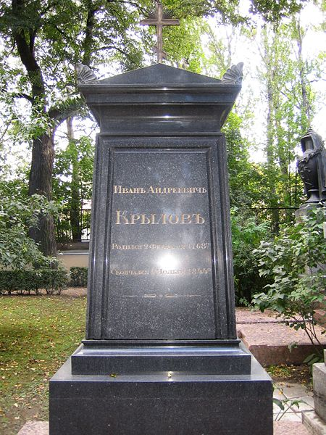
Последние годы
Скончался
Иван Андреевич Крылов
9 ноября 1844 года.
Похоронен 13 ноября 1844 года на Тихвинском кладбище Александро – Невской лавры.
В день похорон друзья и знакомые И.А.Крылова вместе с приглашением получили по экземпляру изданных им басен, на заглавном листе которых под траурною каймою было напечатано: «Приношение на память об Иване Андреевиче, по его желанию».

